Slide 1
MODULE 1

Slide 2
M1-PDD1a Quelle est ta personnalité? What is your personnality?
1 | 2 |  | 3 |  | 4
Je dirais que I would say that Je pense que I think that À mon avis In my opinion Selon moi According to me | je suis I am |  | assez quite très very vraiment really plutôt rather |  | agaçante annoying amusante amusing/funny arrogante arrogant bavarde talkative/chatty charmante charming drôle funny égoïste Selfish fidèle loyal forte strong |  | sympa nice têtue Stubborn triste sad généreux/-euse generous gentille kind impatiente Impatient travailleur/-euse hard-working jaloux/-ouse jealous paresseux/-euse lazy |  |  | de bonne humeur in a good mood compréhensif/-ive understanding équilibrée balanced/level-headed indépendante Independent sage well-behaved, wise sensible sensitive sérieux/-euse serious polie polite |  | honnête honest modeste modest méchante nasty/mean patiente patient fragile fragile
EXTRA DETAIL
1 |  | 2 |  | 3 |  | 4 |  | 5 |  | 1 | 2
mais but par contre on the other hand |  | mes copains pensent que my friends think that mes parents pensent que my parents think that mon frère pense que my brother thinks that ma soeur pense que my sister thinks that les gens disent que people say that |  | Repeat 2, 3 and 4 |  | Je suis d’accord avec I agree with Je ne suis pas d’accord avec I disagree with |  | eux. them. lui. him. elle. her. |  | Ma meilleure qualité est My best quality is | le sens de l’humour. a sense of humour. la générosité. generosity. la gentillesse. kindness. la fidélité. loyalty. l’honnêteté (f) honesty

Slide 3
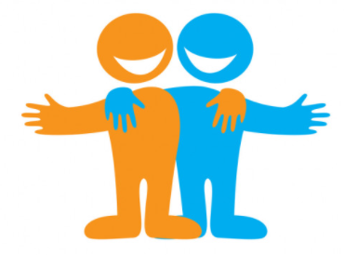
M1-2 Qu’est-ce que tu fais avec tes amis? What do you do with your friends?
1 | 2 | 3 |  | 4 | 5 | 6 | 7
Je retrouve I meet up with Je traine en ville avec I hang out in town with Je tchatte en ligne avec I chat online with J’écoute de la musique avec I listen to music with Je passe chez I go to ….’s house | mon meilleur ami My best friend ma meilleure amie My best friend Mon amie My (female) friend Mon petit ami My boyfriend Ma petite amie My girlfriend | On rigole bien ensemble We have a good laugh toether On regarde un film ou des clips viéos We watch a film or music videos On joue au foot ou au basket ensemble We play footlabb or basketball together On discute de tout We talk about everything On mange ensemble au fast-foot We eat together at a ast food restaurant |  | Je trouve que I find that | c’est It’s | assez quite très very un peu a bit plutôt rather vraiment really | cool cool intéressant interesting génial brilliant fabuleux fabulous nul. rubbish. barbant. boring.
EXTRA DETAIL
1 | 2 | 3
mais but | je ne retrouve pas I don’t meet up with | repeat 2

Slide 4
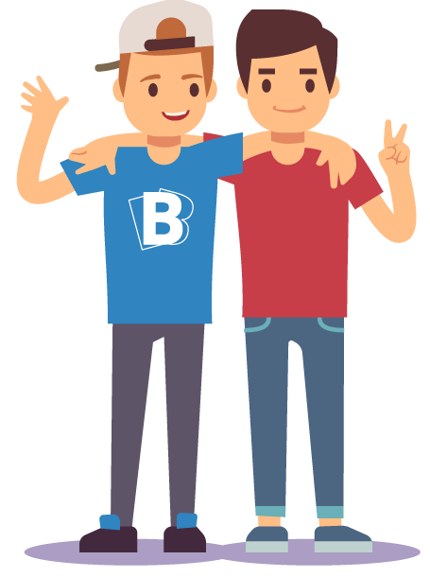
M1-3 C’est quoi un bon ami, pour toi? What is a good friend for you?
1 | 2 |  | 3 |  | 4 |  | 5
Je pense qu’ I think that Pour moi For me À mon avis In my opinion Selon moi According to me | une qualité importante chez un bon ami est an important quality in a friend est |  | le sens de l’humour. a sense of humour. la patience. patience. la générosité. generosity. la gentillesse. kindness. la fidélité. loyalty. la modestie. modesty. l’honnêteté (f) honesty l’optimisme (m) optimism |  | Un bon ami est A good friend is Un bon ami doit être A good friend must be |  | agaçante annoying amusante amusing/funny arrogante arrogant bavarde talkative/chatty charmante charming drôle funny égoïste Selfish fidèle loyal forte strong |  | sympa nice têtue stubborn triste sad généreux/-euse generous gentille kind impatiente Impatient travailleur/-euse hard-working jaloux/-ouse jealous paresseux/-euse Lazy de bonne humeur in a good mood | compréhensif/-ive understanding équilibrée balanced/level-headed indépendante Independent sage well-behaved, wise sensible sensitive sérieux/-euse serious polie polite | honnête honest modeste modest méchante nasty/mean patiente patient fragile fragile
 |  |  |  |  | Un bon ami n’est pas A good friend isn’t
EXTRA DETAIL
1 |  | 2 |  | 3 |  | 4
de plus furthermore mais aussi but also |  | je pense que I think that à mon avis In my opinion |  | un bon ami (est quelqu’un qui) a good friend (is someone who) |  | écoute mes problèmes. listens to mey problems aide tout le monde. helps everybody. |  | respecte mes opinions. respects my opinions. accepte mes imperfections. accepts my faults. |  | a les mêmes centre d’intérêts que moi has the same interests as me a le sens de l’humour has a sense of humour

Slide 5
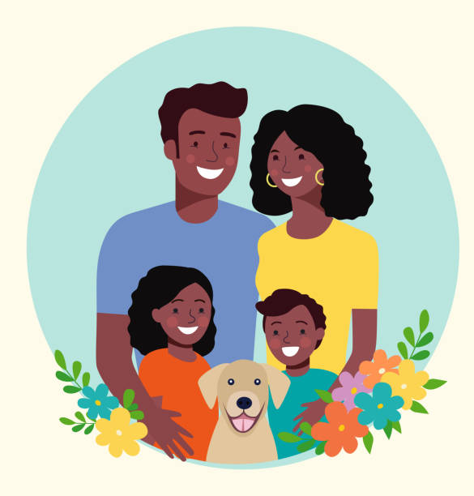
M1-4a Décris ta famille. Describe your family.
1 |  |  | 2 | 3 |  | 4 |  | 5 | 6 |  | 7 |  | 8 |  | 9
Dans ma famille il y a In my family there is |  |  | trois 3 quatre 4 cinq 5 six 6 sept 7 | personnes persons |  | ma mère my mother mon père my father mes parents my parents mon frère et ma sœur my brother and sister mes deux soeurs my two sisters mon demi-frère my step-brother ma demi-sœur my step-sister et moi and me |  | et and | Repeat 4 |  | la plupart du temps most of the time en général In general d’habitude usually |  | je m’entends bien avec I get on well with |  | ma mère. my mother. mon père. my father. mes parents. my parents. mon frère et ma sœur. my brother and sister. mes deux soeurs. my two sisters. mon demi-frère. my step-brother. ma demi-sœur. my step-sister.
 |  |  |  |  |  | je suis enfant unique I am an only child je n’ai pas de frères ou sœurs I’ve no brothers and sisters
EXTRA DETAIL
1 | 2 | 3 |  |  |  |  |  |  |  | 1 |  | 2 |  | 3
Mon père My father Ma mère My mother | est is | professeur teacher médecin doctor comptable accountant |  |  | infirmier infirmière nurse chauffeur de taxi taxi driver |  |  |  |  | Le weekend At the weekend |  | on va au restaurant we go to the restaurant on va au cinéma we go to the cinema |  | on fait des promenades we go for walks on va voir mes grands-parents we visit my grandparents
CONTINUE…

Slide 6
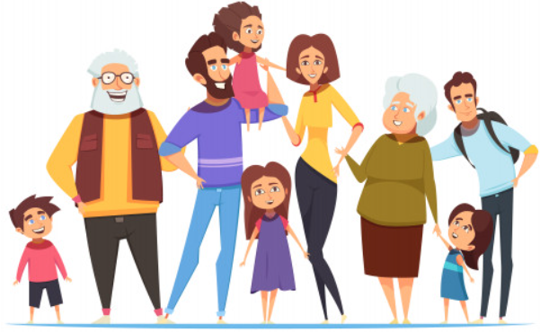
M1-4b Décris ta famille. Describe your family.
1 |  |  | 2 | 3 |  |  |  |  |  | 4 | 5 | 6 | 7
Mon beau-père My stepfather/father-in-law Ma belle-mère My stepmother /mother-in-law Mon beau-frère My brother-in-law Ma belle-sœur My sister-in-law Mon demi-frère My half-brother/stepbrother Ma demi-sœur My half-sister/stepsister | la fille (de) the daughter (of) le fils (de) the son (of) L’enfant/le petit-enfant The (grand) child le mari / l’ex mari the (ex)husband la femme/ l’ex-femme The (ex)wife |  | est is | agaçante annoying amusante amusing/funny arrogante arrogant bavarde talkative/chatty charmante charming drôle funny égoïste Selfish fidèle loyal forte Strong sympa nice têtue stubborn triste sad |  | généreux/-euse generous gentille kind impatiente Impatient travailleur/-euse hard-working jaloux/-ouse jealous paresseux/-euse Lazy de bonne humeur in a good mood compréhensif/-ive understanding équilibrée balanced/level-headed indépendante Independent sage well-behaved, wise |  |  | sensible sensitive sérieux/-euse serious polie polite honnête honest modeste modest méchante nasty/mean patiente patient fragile Fragile | et and | a has | les cheveux … hair | courts/longs short/long raides/bouclés/frisés straight/curly noirs/bruns/blonds black/brown/blond roux/gris/blancs red/grey/white
 |  |  |  |  |  |  |  |  |  |  |  | les yeux … eyes | bleus/verts blue/green gris/marron grey/brown
 |  |  |  |  |  |  |  |  |  |  |  | des boutons spots une barbe/une moustache a beard/a moustache
 |  |  |  |  |  |  |  |  |  |  | porte wears | des lunettes glasses
EXTRA DETAIL
1 |  |  |  | 2 |  |  |  | 1
Je me dispute avec I argue with Je m’entends bien avec I get on well with |  | Je me fâche contre I get angry with Je m’occupe de I look after | Je me confie à I confide in | lui him elle her | eux them elles them (f) |  |  | On se chamaille We bicker with each other On s’aime We love each other

Slide 7
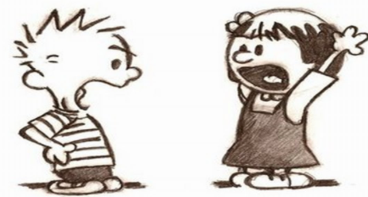
M1-5 Tu t’entends bien avec ta famille? Pourquoi? Pourquoi pas? Do you get on well with your family? Why? Why not?
1 | 2 | 3 | 4
Je m’entends bien avec I get along with J’aime beaucoup I like a lot | mon père my father mon frère my brother mon grand -père my grandfather ma mère my mother ma grand -mère my grandmother ma sœur my sister | parce que / qu’ because car because puisque/ puisqu’ as | il he elle she | écoute mes problèmes. listens to mey problems aide tout le monde. helps everybody. respecte mes opinions. respects my opinions. |  | accepte mes imperfections. accepts my faults. a les mêmes centre d’intérêts que moi has the same interests as me a le sens de l’humour has a sense of humour
 |  |  | on ne se dispute jamais. we never argue. on a les mêmes goûts. we have the same tastes. |  | on rigole tout le temps. we jokes all the time. je m’entends bien avec lui /elle. I get along with him / her.
Je ne m’entends pas bien avec I don’t get along with Je déteste I hate
 |  |  | il he elle she | n’écoute pas mes problèmes. doesn’t listen to mey problems ne respecte pas mes opinions. doesn’t respect my opinions. |  | n’accepte pas mes imperfections. doesn’t accept my faults. n’a pas les mêmes centre d’intérêts que moi doesn’t have the same interests as me n’a pas le sens de l’humour doesn’t have a sense of humour
 |  |  | on se dispute tout le temps. we argue all the time. on est trop différent(e)s. we are too different.

Slide 8
M1-6. Qu’est-ce que tu vas faire ce week-end avec ta famille?
1 | 2 | 3 |  | 4 |  | 5 |  | 6 |  | 7 | 8 | 9 | 10
Ce week-end This weekend | je vais i am going to | aller au match go to the match faire les magasins go shopping faire du patin à glace/patinage go ice skating manger au fast-food eat in a fast food restaurant aller au cinéma go to the cinema faire du skate go skateboarding voir un spectacle see a show jouer à des jeux vidéos play video games |  | avec with |  | ma famille my family ma mère my mother mon père my father mes parents my parents |  | aussi also en plus in addition après after |  | on va we are going to | Repeat number 3 | ça va être it’s going to be | cool cool intéressant interesting génial brilliant fabuleux fabulous
EXTRA DETAIL (negative)
11 | 12 |  | 13 |  | 14 |  | 15 |  | 16 |  | 17
cependant however | je ne vais pas I am not going to on ne va pas we are not goign to |  | repeat number 3 |  | parce que because |  | c’est it’s |  | trop too assez quite vraiment really |  | nul. rubbish. barbant. boring.

Slide 9
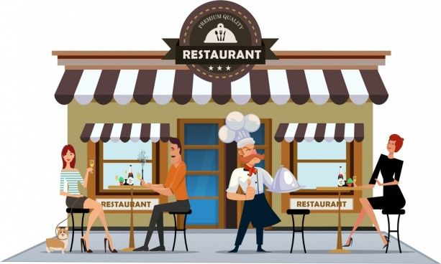
M1.7 Qu’est-ce que tu as fait samedi dernier? What did you do last Saturday?
1 | 2 | 3 |  |  |  |  | 4 | 5 | 6
Samedi dernier Last Saturday | d’abord first of all après afterwards puis then ensuite then | je suis I tu es You il est he elle est she on est We | allé(e)(s) went resté(e)(s) stayed | dans un restaurant to a restaurant à la maison home dans le bus the bus |  | au pub to a pub | c’était it was j’ai trouvé ça I found that | vraiment really très very totalement totally | génial. great. cool. cool. marrant. funny. intéressant. interesting. ennuyeux. boring. nul. rubbish. fabuleux. fabulous. désastreux. disastrous.
 |  | j’ai I tu as you Il/elle a He/she on a we | contacté un copain/ une copine contacted a friend quitté la maison left the house raté le bus missed the bus écouté de la musique listened to music retrouvé mon copain /ma copine met my friend |  | discuté avec mon copain /ma copine talked to my friend mangé un sandwich ate a sandwich acheté des vêtements bought some clothes passé une très bonne jourmée had a very good day

Slide 10
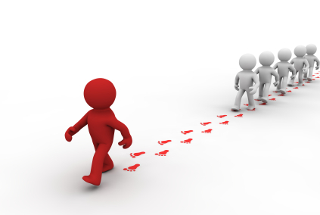
M1-8 Qui est ton modèle? Who is your role model? Pourquoi? Why?
1 | 2 | 3 | 4 | 5 |  | 6
Mon modèle s’appelle My role model is called Moi, j’admire… Personally, I admire Mon héros c’est My hero is Mon héroïne c’est My heroine is | … … | C’est un pilote de Formule 1. He is a Formula 1 driver. C’est un scientifique. He is a scientist. C’est une actrice. She is an actress. C’est une créatrice de mode. She is a fashion designer. | il/elle a he/she has | les cheveux bruns, etc. brown hair, etc | J’admire (Stromae/Malala, etc.) car il/elle … I admire (Stromae/Malala, etc.) because he/she… | a travaillé très dur worked/has worked very hard a joué dans beaucoup de films acted/has acted in lots of films a gagné beaucoup de courses won/has won lots of races a donné de l’argent aux bonnes œuvres gave/has given money to good causes a lutté contre ses problèmes fought/has fought his/her problems | j’aimerais être comme lui/elle I would like to be like him/her
 |  |  | il/elle est he/she is | petit(e)/gros(se), etc. small/fat, etc. travailleur/-euse/créatif/-ive, etc. hard-working/creative, etc.

Slide 11
EXTENSION

Slide 12
M1-1a Décris ton meilleur ami / ta meilleure amie? Describe your best friends?
1 | 2 | 3 |  |  | 4 | 5 | 6 | 7
Mon meilleur ami My best friend Ma meilleure amie My best friend | a has | les cheveux … hair | courts/longs/mi-longs short/long/mid-length raides/bouclés/frisés straight/curly noirs/bruns/châtains black/brown/chestnut blonds/roux/gris/blancs blond/red/grey/white |  | il he elle she | est in | assez quite très very un peu a bit plutôt rather vraiment really | agaçante annoying amusante amusing/funny arrogante arrogant bavarde talkative/chatty charmante charming drôle funny égoïste Selfish fidèle loyal forte strong |  | sympa nice têtue stubborn triste sad généreux/-euse generous gentille kind impatiente Impatient travailleur/-euse hard-working jaloux/-ouse jealous paresseux/-euse Lazy de bonne humeur in a good mood | compréhensif/-ive understanding équilibrée balanced/level-headed indépendante Independent sage well-behaved, wise sensible sensitive sérieux/-euse serious polie polite |  | honnête honest modeste modest méchante nasty/mean patiente patient fragile fragile
 |  | les yeux … eyes | bleus/verts blue/green gris/marron grey/brown
 |  | des boutons spots une barbe/une moustache a beard/a moustache
 | porte wears | des lunettes glasses
EXTRA DETAIL
1 | 2 |  | 3 |  |  |  |  |  | 1 |  |  | 2
de plus further more | je le trouve aussi I also find him je la trouve aussi I also find her |  | repeat 6 and 7 |  |  |  |  |  | Je m’entends bien avec I get on well with |  |  | lui him elle her

Slide 13
M1-5. Comment étais - tu quand tu étais plus jeune? What were you like when you were younger?
1 | 2 |  |  |  |  | 3
Quand j’étais plus jeune When I was younger Quand j’avais dix ans When I was 10 Il y a trois ans Three years ago. | j’habitais I used to live | tu habitais you used to live | il habitait he used to live |  | nous habitions we used to live | avec mon père with my dad |  | à Londres in London | dans un petit village in a small village
 | j’allais I used to go | tu allais you used to go | il allait he used to go |  | nous allions we used to go | à l’école primaire to primary school |  | à la maternelle to nursery school
 | j’avais I used to have | tu avais you used to have | il avait he used to have |  | nous avions we used to have | les cheveux blonds blond hair |  | un beau sourire a nice smile | une queue de cheval a poney tail
 | j’étais I used to be | tu étais you used to be | il était he used to be |  | nous étions we used to be | mignon cute |  | mignonne cute | sage good
 | je jouais I used to play | tu jouais you used to play | il jouait he used to play |  | nous jouions we used to play | au foot dans le jardin football in the garden |  | aux Légo lego | avec des poupées with dolls
 | j’aimais I used to like | tu aimais you used to like | il aimait he used to like |  | nous aimions we used to like | le chocolat chocolate |  | les animaux animals
 | je détestais I used to have | tu détestais you used to have | il détestait he used to have |  | nous détestions we used to have | les légumes vegetables |  | les chiens dogs
 | je portais I used to wear | tu portais you used to wear | il portait he used to wear |  | nous portions we used to wear | un uniforme scolaire a school uniform |  | une casquette a cap
 | je rêvais I used to dream | tu rêvais you used to dream | il rêvait he used to dream |  | nous rêvions we used to dream | d’être pompier to be a fireman |  | d’être instituteur to be a teacher | d’être danseur to be a teacher
 | je lisais I used to read | tu lisais you used to read | il lisait he used to read |  | nous lisions we used to read | des livres pour enfants children’s books |  | des romans novels | des BD comics
 | j’étais plus … que maintenant I was more … than now |  |  | j’étais moins … que maintenant I was less … than now |  |  | je m’entendais bien avec … I used to get on well with …

